Slide 1
Государственное бюджетное учреждение здравоохранения «Самарская областная клиническая психиатрическая больница»
Синдром профессионального выгорания у медицинских сестер психиатрического профиля. Театротерапия, как профилактика эмоционального истощения.
Синицына Елена Михайловна
Заместитель главного врача по работе с сестринским персоналом ГБУЗ «СОКПБ»
cinicinaspb@mail.ru
Ноябрь 2018 г.
Notes:
Уважаемые коллеги, позвольте представить Вам опыт реализации дополнительных профессиональных программ в сетевой форме с использованием дистанционных технологий при обучении специалистов со средним медицинским и фармацевтическим образованием.

Slide 2
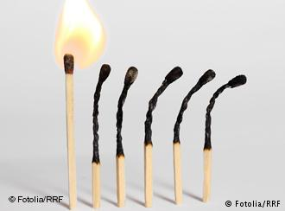

Slide 3
Определение ВОЗ
«Синдром выгорания» - это физическое, эмоциональное или мотивационное истощение, характеризующееся нарушением продуктивностью в работе и усталостью, бессонницей, повышенной подверженностью соматическим заболеваниям. Синдром выгорания считается долговременной стрессовой реакцией, возникающей в ответ на чрезмерные производственные и эмоциональные перегрузки у специалистов, в том числе медицинских работников, непосредственно контактирующих с людьми.
Notes:
сетевая форма позволяет использовать в образовательном процессе ресурсы всех заинтересованных организаций в целях обеспечения соответствия квалификации обучающегося меняющимся условиям профессиональной деятельности и социальной среды.

Slide 4
Notes:
Сетевая форма реализации ДПП - это организационное решение, которое позволяет использовать ресурсы одновременно нескольких образовательных и иных организаций в реализации процесса дополнительного профессионального образования в целях профессионального развития и личностного совершенствования педагогических и руководящих работников системы образования.

Slide 5
Труд медицинской сестры психиатрической службы связан с большой эмоциональной и психической нагрузкой при работе с пациентами, а так же сложными, порой опасными условиями труда.
Отмечается, что у медицинских сестер нередко появляется необоснованное чувство вины, серьезные психологические и иные последствия работы в психиатрических коллективах, наблюдается развитие различных психосоматических заболеваний, стрессовых реакций, психических нарушениях, формирование высокого суицидального риска, высокие показатели распространенности депрессии по сравнению с другими специальностями.
Notes:
органы государственной власти, органы местного самоуправления, определяющие общую политику в сфере образования на различных уровнях управления образованием;
организации, осуществляющие образовательную деятельность в лице своих руководителей (ректор, директор, заведующий, начальник и др.), коллегиальных органов управления (общее собрание, конференция, ученый совет, управляющий совет и др.);
учредители организаций, осуществляющих образовательную деятельность;
заказчики образовательных услуг, обучающиеся, реализующие образовательные потребности при участии образовательной организации;
иные заинтересованные лица (работодатели, общественные организации и т.п.).

Slide 6
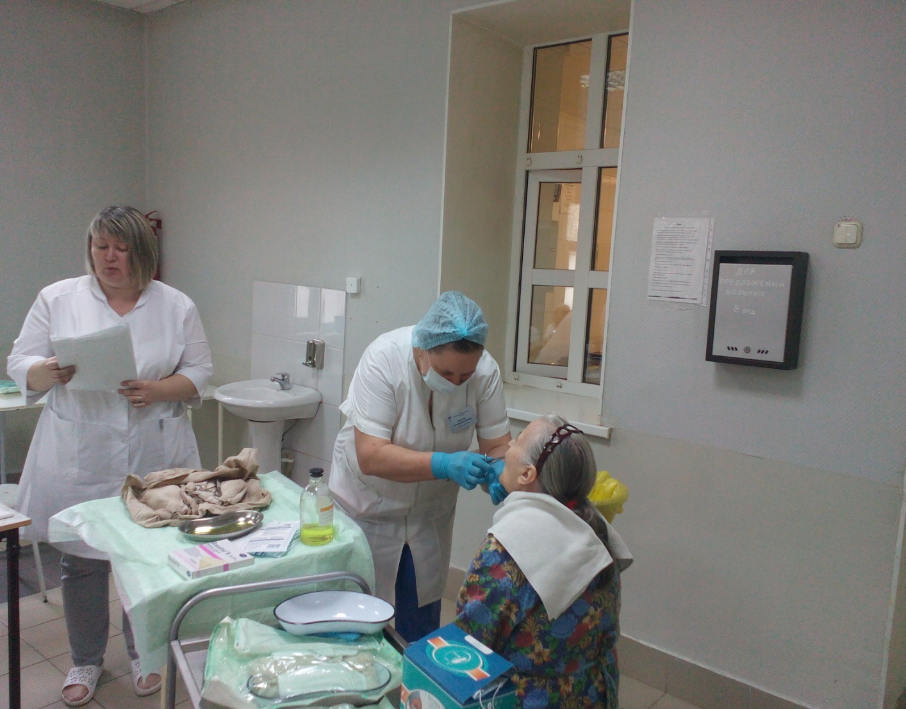
Одной из центральных мест в деятельности психиатрического коллектива, занимает работа медицинской сестры.

Slide 7
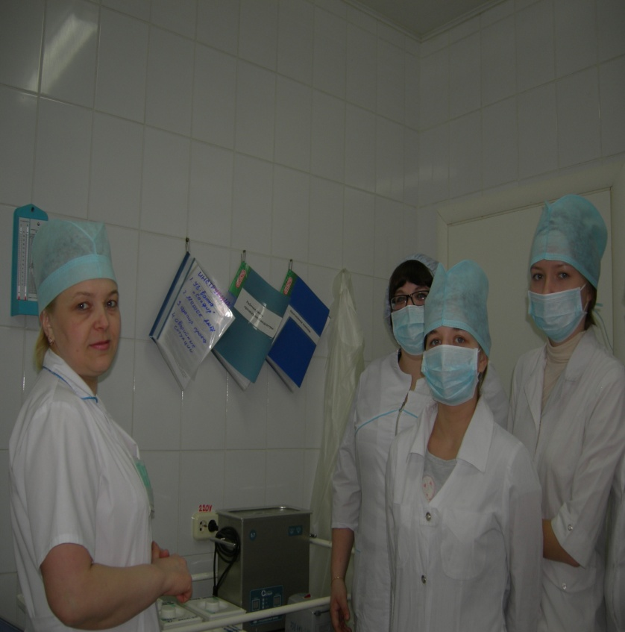
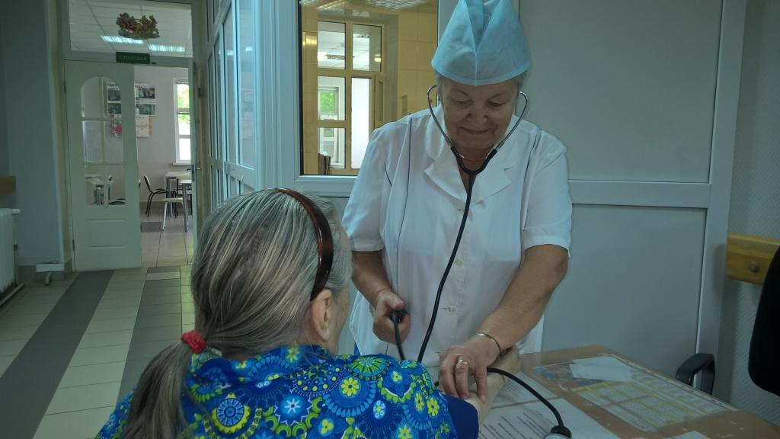
Несмотря на это в работе медицинских сестер существует круг проблем, связанных с возникновением ощущения профессиональной нереализованности, чрезмерной нагрузки, недостаточной статосностью профессии.

Slide 8
Первая фаза разочарования или напряжения характеризуется
характеризуется эмоциональной истощенностью - раздражительность (упадок эмоционального тонуса, формирование комплекса личной вины на фоне дефицита позитивных эмоций)
Деперсонализация – разочарованность (раздражение на запросы пациента и негодование на неблагодарность пациентов и родственников) симптом сложился 56%, формируется 0%, не сформирован 44%
Редукция профессиональной компетентности – растерянность (сомнение в профессиональном мастерстве, обесценивание своих личностных достижений, раздражение на коллег и на профессиональные обязанности, нарушение ритмов рабочего дня, хронические опоздания, ранний уход с работы, частые перерывы)сложился 0%, не сложился 89%, формируется 11%
Психосоматопатология - разбалансированность (астенический синдром недостаток сил, бессилие, слабость, метеолабильность, мнимые соматические заболевания – ОРЗ, аллергии, нарушение базовых биоритмов гормональные циклы, сон – бодрствование). Не сформирован 67%, формируется 11%, сформирован 22%

Slide 9
Вторая фаза застой или резистенция характеризуется
Эмоциональная истощенность – неудовлетворенность (депрессивное поведение, ощущение бессмысленности личной жизни, формирование комплекса личной неполноценности, заниженная самооценка, чувство невостребованости). Сформирован 45%, формируется 44%, не сформирован 11%
Деперсонализация – безразличие (скрытое обвинение пациентов в причинах неудачного исполнения своих обязанностей, избегание контактов с пациентами, страх смешаться с пациентами, выглядеть как пациенты, не отличаться от пациентов, невнимательность и равнодушие к запросам пациентов, нежелание работать с индивидуальностью пациентов). Сформирован 11%, формируется 33%, не сформирован 56%
Редукция профессиональной компетентности – профессиональный кризис (фиксация на профессиональных неудачах, механическое, стереотипное исполнение служебных обязанностей, нежелание принимать решения и нести за них ответственность, перенос ответственности за принятие решений на коллег, безразличное отношение к служебной карьере, желание сменить профессию). Сформирован 78%, формируется 0%, не сформирован 22%
Психосоматопатология – болезненность (формирование химических зависимостей, быстрая утомляемость, опустошенность, деформация либидо, метеоневроз, частые соматические заболевания СС, ЖКТ, кожные покровы).нет 67%, формируется11%, есть 22%
Notes:
Ежегодно наш Центр реализует дополнительные профессиональные программы более чем по 40 направлениям в рамках специальностей, установленных для специалистов со средним медицинским и фармацевтическим образованием.

Slide 10
Третья фаза уныние или истощение характеризуется
Эмоциональная истощенность – остервенение (одиночество, переживаемое как достижение, утрата чувства реальности, отсутствие самокритики, сниженный контроль собственного поведении)
Деперсонализация – цинизм (манипулирование пациентами в корыстных целях, компенсация собственной ущербности за счет пациентов, жестокость, ненависть к пациентам, пренебрежение реальным потребностям пациента, директивность, властность, агрессивность)
Редукция профессиональной компетентности – профессиональная деформация (интриги, сплетни, стравливание, зависть и подозрительность, нарушение профессиональной этики, сопротивление новым знаниям, технологиям, нововведениям)
Психосоматопатология – запуск механизма саморазрушения (опасность инсульта, психотические расстройства, онкологические заболевания психогенной этиологии)

Slide 11
Четвертая фаза бесчувствие или апатия характеризуется
Эмоциональная истощенность – опустошенность (невозможность регулирования собственного поведения, ослабление памяти и внимания, запущенный внешний вид, потеря внешних признаков пола, равнодушие к собственной жизни, безразличие к своей судьбе, прекращение контактов с внешним и внутренним миром)
Деперсонализация – саморасщепление (не различие себя и пациента, полное равнодушие к пациентам, безразличие к их судьбам)
Редукция профессиональной компетентности – профессиональная непригодность (отсутствие желаний и побуждений к работе, утрата личностной мотивации к профессиональной деятельности, невыполнение своих профессиональных обязанностей, профессиональная деградация)
Психосоматопатология – дегенерация (личностная деградация и индивидуальная деградация, галлюцинации, одержимость, фобии, амнезии, регрессии, булимия, деменция, бредовые идеи, невроз навязчивых состояний, потенциально опасное состояние аффекта).
Notes:
Вместе с тем, в договоре должны быть указаны
требования к материально-техническому обеспечению образовательного процесса
требования к учебно-методическому, информационному обеспечению образовательного процесса
требования к кадровому обеспечению образовательного процесса

Slide 12
Всего было обследовано 20 человек (18 женщин и 2 - е мужчин)
ТЕКСТ ОПРОСНИКА
Если вы являетесь профессионалом в какой-либо сфере взаимодействия с людьми, вам будет интересно увидеть, в какой степени у вас сформировалась психологическая защита в форме эмоционального выгорания. Читайте по-одному суждения и ставьте в бланке ответов «+», если Вы согласны с данным утверждением и «-», если нет. Примите во внимание, что, если в формулировках опросника идет речь о партнерах, то имеются в виду субъекты Вашей профессиональной деятельности - пациенты, клиенты, потребители, заказчики, учащиеся и другие люди, с которыми вы ежедневно работаете.
1. Организационные недостатки на работе постоянно заставляют нервничать, переживать, напрягаться. 2. Сегодня я доволен своей профессией не меньше, чем в начале карьеры. 3. Я ошибся в выборе профессии или профиля деятельности (занимаю не свое место). 4. Меня беспокоит то, что я стал хуже работать (менее продуктивно, качественно, медленнее). 5. Теплота взаимодействия с партнерами очень зависит от моего настроения - хорошего или плохого. 6. От меня как профессионала мало зависит благополучие партнеров. 7. Когда я прихожу с работы домой, то некоторое время (часа 2-3) мне хочется побыть наедине, чтобы со мной никто не общался. 8. Когда я чувствую усталость или напряжение, то стараюсь поскорее решить проблемы партнера (свернуть взаимодействие). 9. Мне кажется, что эмоционально я не могу дать партнерам того, что требует профессиональный долг. 10. Моя работа притупляет эмоции. 11. Я откровенно устал от человеческих проблем, с которыми приходится иметь дело на работе. 12. Бывает, я плохо засыпаю (сплю) из-за переживаний, связанных с работой. 13. Взаимодействие с партнерами требует от меня большого напряжения. 14. Работа с людьми приносит все меньше удовлетворения. 15. Я бы сменил место работы, если бы представилась возможность. 16. Меня часто расстраивает то, что я не могу должным образом оказать партнеру профессиональную поддержку, услугу, помощь.

Slide 13
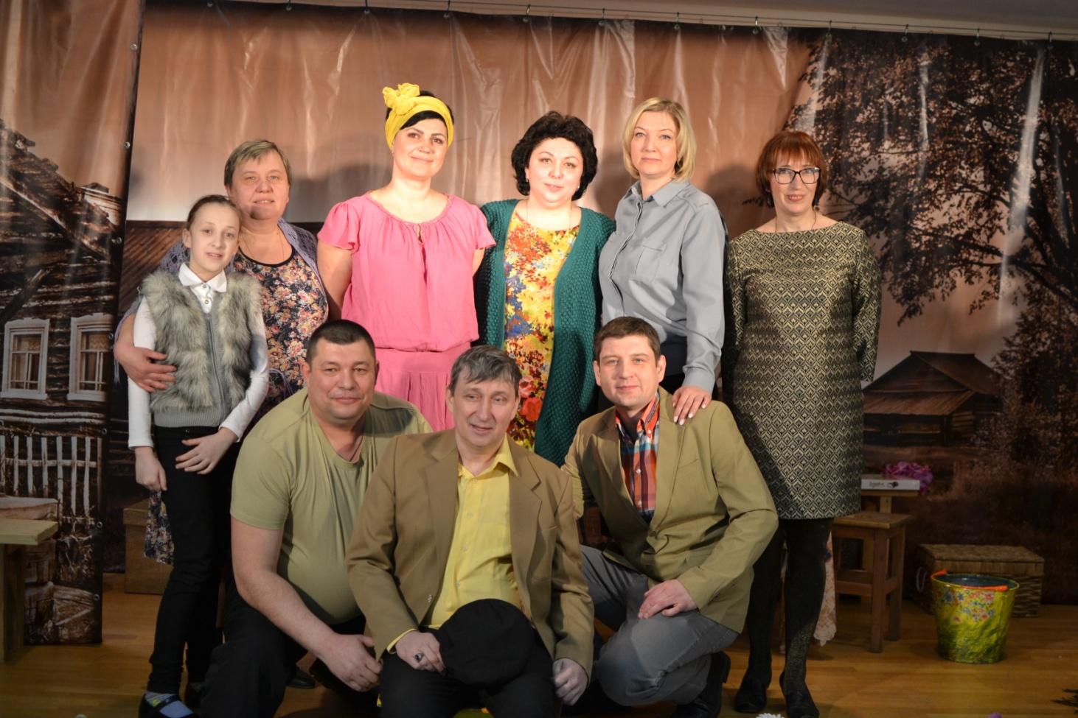
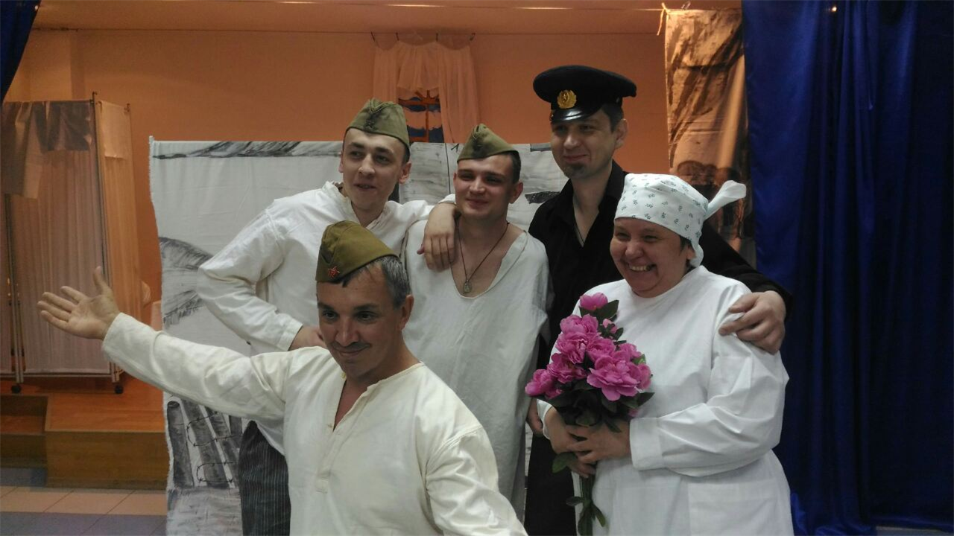
Полученные данные статистически обрабатывались с помощью методик t–критерия Стьюдента . Повторное исследование проводилось для оценки влияния занятий в театральной студии (9 человек) и 11 человек которые не занимаются в театральной студии.

Slide 14
Проявления синдрома эмоционального выгорания у медицинских сестер ГБУЗ «СОКПБ»
 | Синдром отсутствует | Синдром формируется | Синдром сформирован | Всего
Фаза напряжения | 11- 55% | 7-35% | 2-10% | 20-100%
Фаза резистентности | 7- 35% | 7- 35% | 6-30% | 20- 100%
Фаза истощения | 13-65% | 2-10% | 5-25% | 20-100%
Фаза бесчувствия | 20- 100% | - | - | 20-100%
Notes:
При разработке каждого учебного плана мы просчитываем все реальные возможности организации-партнера. Всегда получается по-разному. Из приведенной таблицы видно, что мы стараемся делить нагрузку почти пополам, все зависит от ресурсов медицинской организации: кадровых, материально-технических.

Slide 15
ПРОФИЛАКТИКА ЭМОЦИОНАЛЬНОГО ВЫГОРАНИЯ
Прежде всего, психологи советуют периодически отвлекаться от работы в течение дня на 5-минутные перерывы, но особенно важно во внерабочее время. Дома необходимо забывать о рабочих делах и переключать свои мысли на другие темы.
Одновременно с отвлечением важно снижать значимость травмирующих событий. Ежедневно работая с пациентами, следует помнить, что настоящей причиной стресса являются не люди, а то, как вы относитесь к их действиям и словам. Учитесь применять принцип позитивности во всем.
Но чтобы легче было с позитивом относиться к стрессовым факторам, подключайте физические нагрузки. Это может быть регулярный фитнес, уборка дома, активная прогулка с собакой или просто ежевечерняя пробежка в парке, можно просто побить дома подушку или специальную грушу. Все эти действия играют роль громоотвода для такого сильного источника энергии, как стресс, и способствуют профилактике профессионального эмоционального выгорания.
Notes:
Проведение итоговой аттестации осуществляется образовательной организацией, заключившей договор об образовании с заказчиком.
По окончании обучения слушатели, прошедшие итоговую аттестацию, получают документ, в нашем случае, о повышении о квалификации, форму которого наша организация устанавливает самостоятельно. По соглашению между организациями, участвующими в реализации ДПП в сетевой форме, могут быть выданы несколько документов о квалификации.

Slide 16
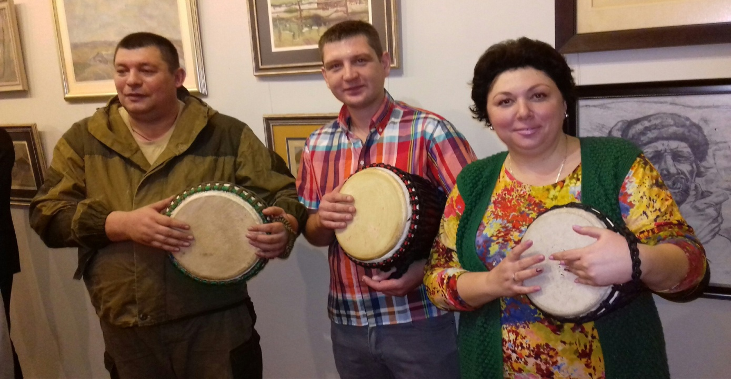
ТВОРЧЕСТВО, КАК ПРОФИЛАКТИКА ЭМОЦИОНАЛЬНОГО ВЫГОРАНИЯ
Notes:
С целью выявления уровня удовлетворенности качеством организации образовательного процесса в Центре среди слушателей и работодателей было проведено социологическое исследование.
Результаты исследования отразили их позитивное отношение и большую заинтересованность в целом.

Slide 17
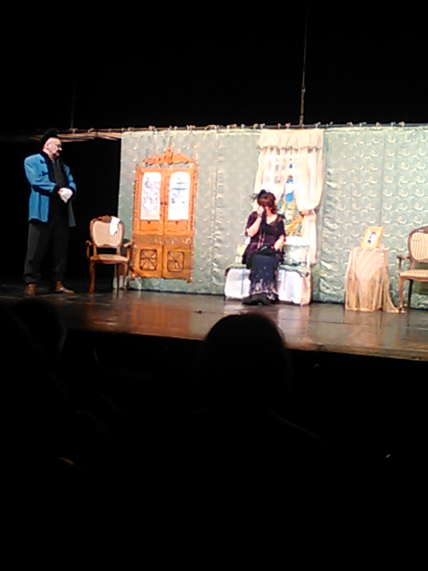
В 2012 году в СОКПБ открыта театральная студия «Счастливый случай» под руководством Заслуженного артиста РФ, Народного артиста Самарской области О.К. Белова.
Notes:
Таким образом, реализация программ дополнительного профессионального образования в сетевой форме имеет широкие возможности.
Самыми заметными сторонами такого взаимодействия являются:
сокращение материальных ресурсов, использующихся в образовательном процессе;
привлечение подготовленных педагогических кадров к педагогической деятельности;
использование современных информационных и имитационных технологий в качестве средств обучения и др.
Уважаемые коллеги! Надеемся, что наш опыт реализации программ последипломной подготовки специалистов со средним медицинским и фармацевтическим образованием в сетевой форме с использованием элементов дистанционных образовательных технологий. Возможно он станет одним из направлений непрерывного образования специалистов среднего звена с медицинским и фармацевтическим образованием.

Slide 18
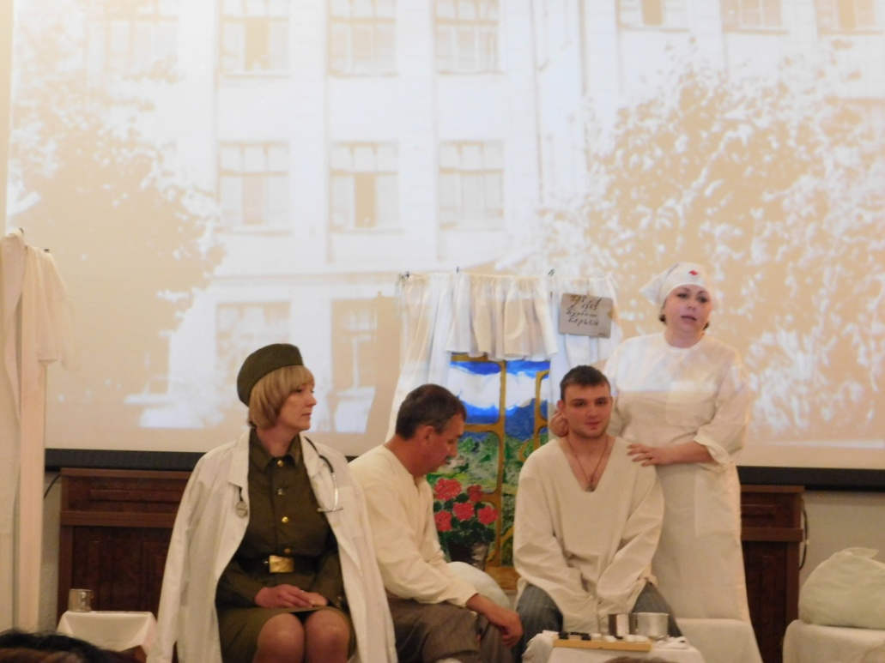
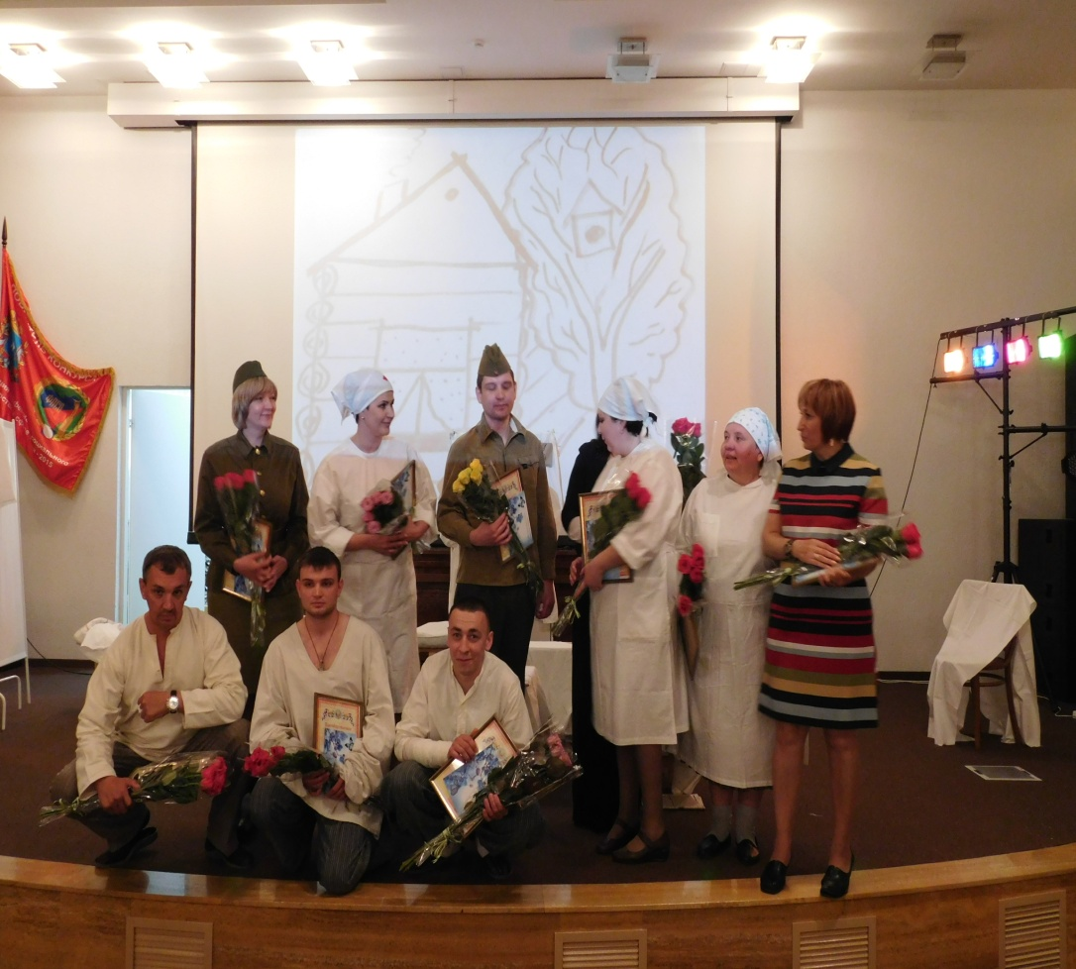
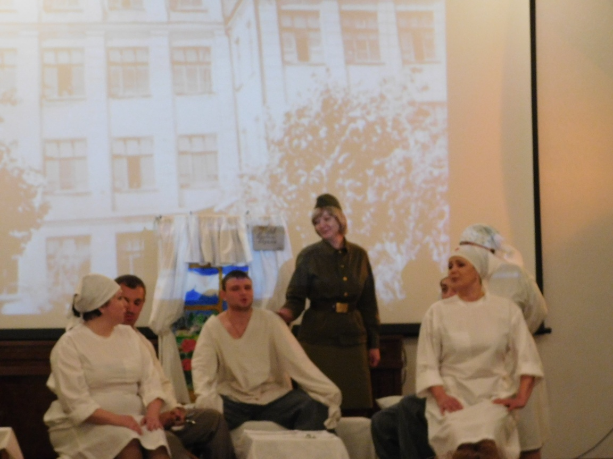
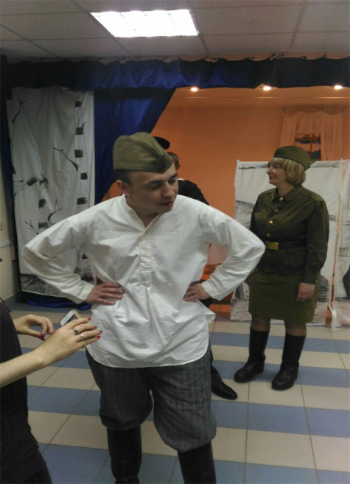
Красное вино победы

Slide 19
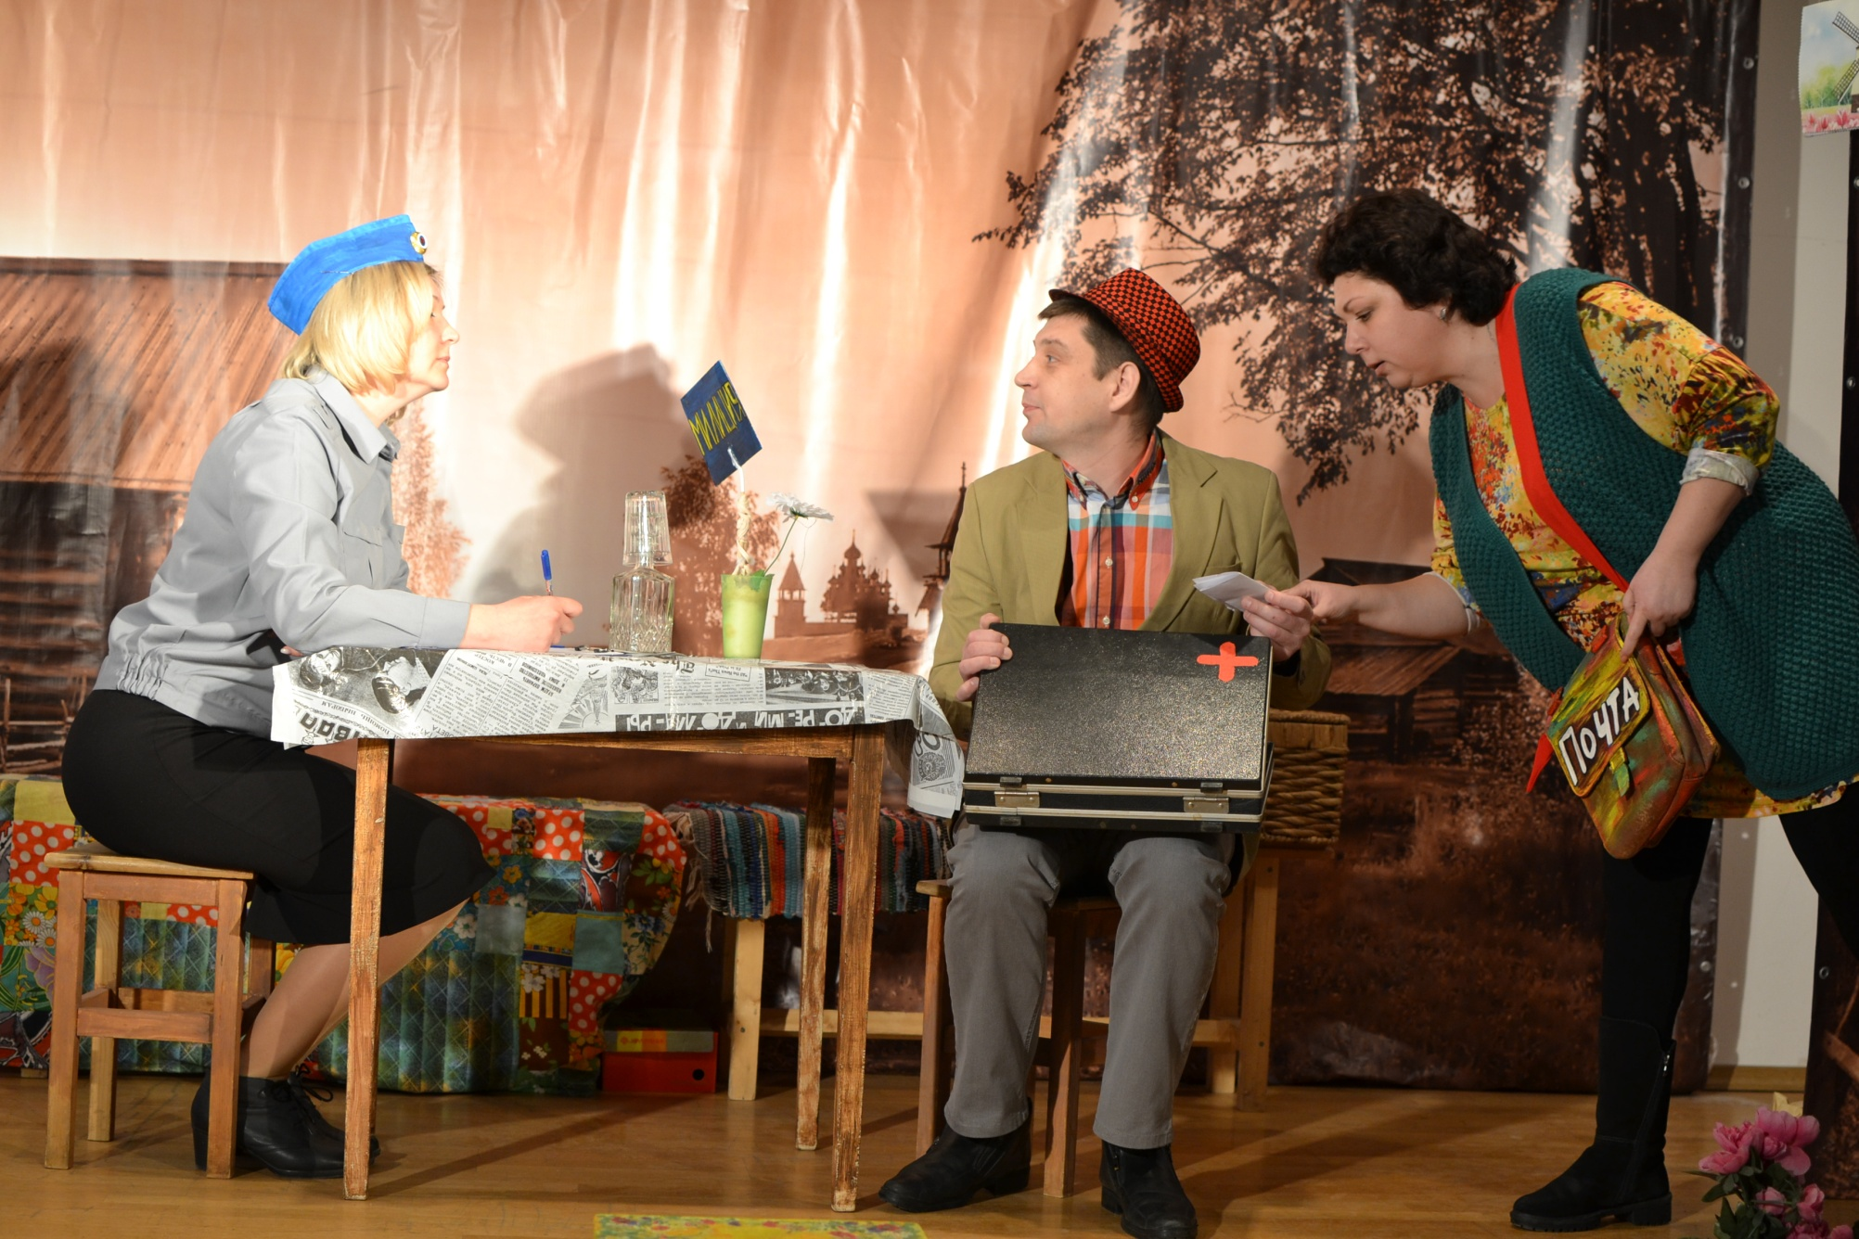
СЦЕНА ИЗ СПЕКТАКЛЯ «ДАЕШЬ СЕРДЦЕ»

Slide 20
ПОВТОРНЫЕ РЕЗУЛЬТАТЫ ИССЛЕДОВАНИЯ
- проявления синдрома уменьшились у
5 человек (9 %),
- проявления синдрома усилились (0 %),
- проявления синдрома остались без изменений у 8 человек (20 %).

Slide 21
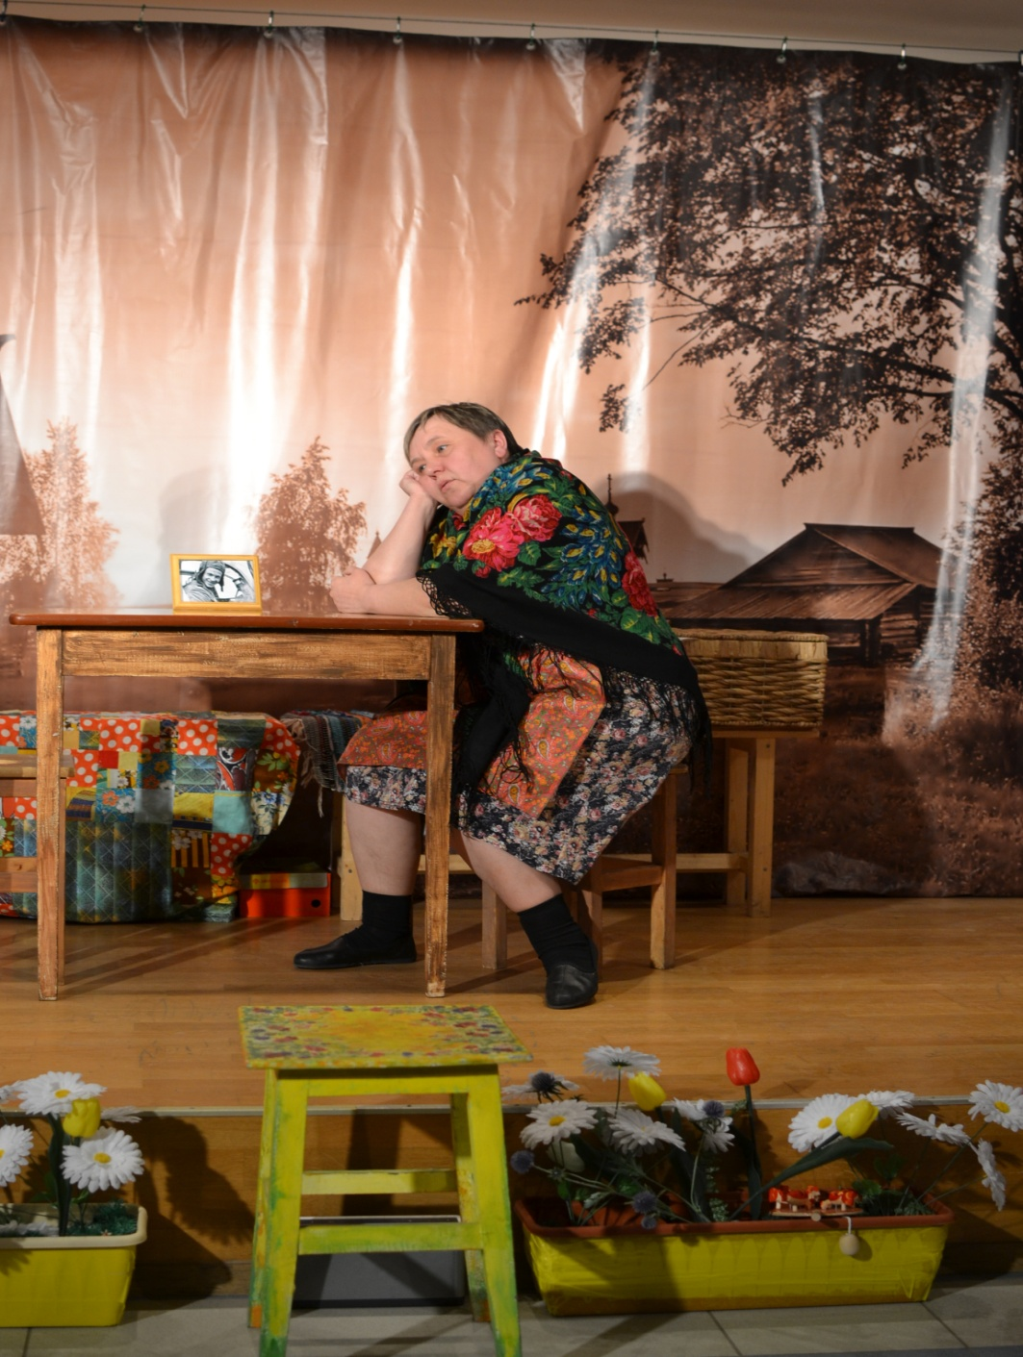
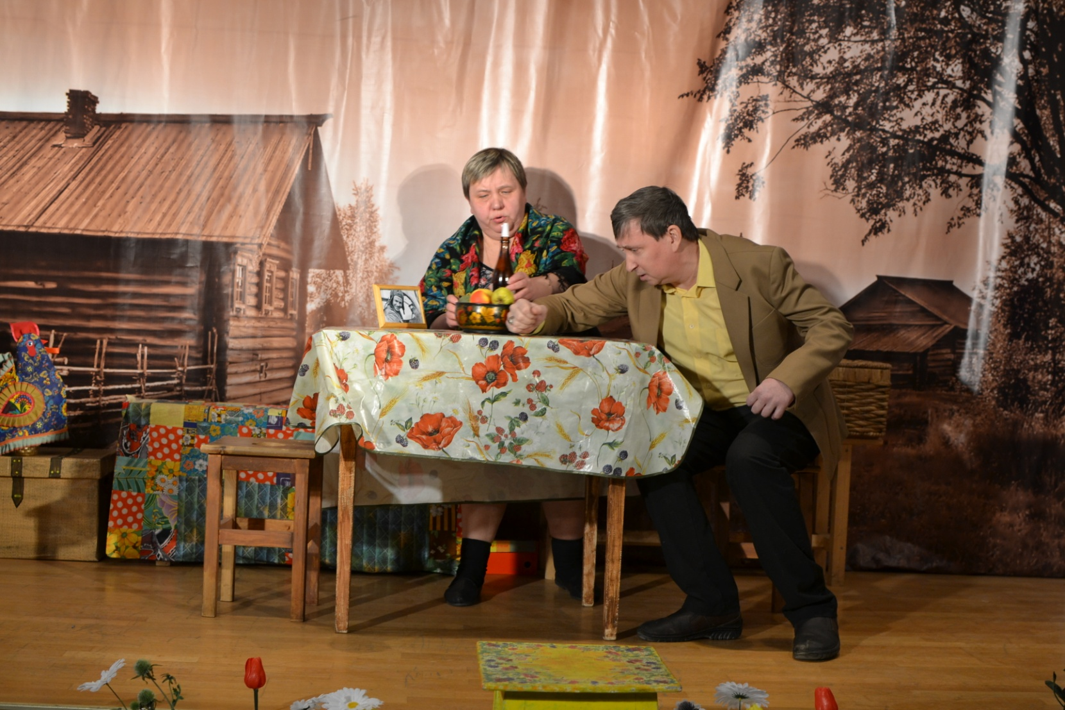
СЦЕНЫ ИЗ СПЕКТАКЛЯ «СЕЛЬСКИЕ ЖИТЕЛИ»

Slide 22
СЦЕНА ИЗ СПЕКТАКЛЯ «СВЕТЛЫЕ ДУШИ»

Slide 23
Пытаться скрывать эмоции, загонять их внутрь очень вредно. Учитесь их показывать:
рвите, мните бумагу;
давайте выход эмоциям с помощью мимики, жестов, голоса;
сделайте мишень на стене и кидайте в нее предметы;
нарисуйте свою эмоцию как угодно в красках на бумаге, постарайтесь сделать ее смешной или просто порвите листок;
если есть возможность, поговорите с кем-нибудь, акцентируя внимание на своих эмоциях («Меня это обидело..», «Я расстроена..»).
БУДЬТЕ ЗДОРОВЫ!

Slide 24
СПАСИБО ЗА ВНИМАНИЕ!

